Slide 1




Vrugte van die Gees

Slide 2
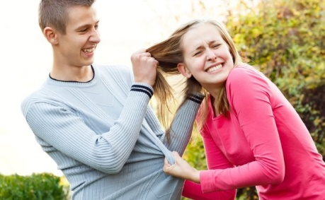
Liefde
Mens kry verskillende soorte liefde: romanties; vriende; ouers en kind; broer en suster ens. Ons het almal ‘unlovable’mense in ons lewens – dis die mense wat jy regtig sukkel om net mee ‘nice’ te wees – vergeet nog lief te hê! Die vrug van die Gees – LIEFDE – is bedoel vir die ‘unlovables’ in jou lewe – nie vir die ‘lovables’ nie, dis in elk geval maklik om hulle lief te hê!

Slide 3
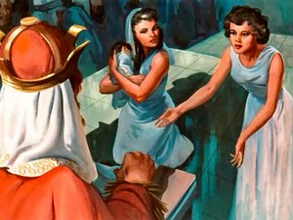
Die Wysheid van Koning Salomo

Slide 4

Vreugde
Vreugde/blydskap kom as gevolg van die genade van God, dat Hy my sondes vegewe het end at ek ‘n ewigheid saam met Hom gaan deurbring. Dis nie ‘n menslike emosie wat kom en gaa nie. Dis word aan jou deur die Heilige Gees gege en word veral in moeilike omstandighede gesien! Vreugde / blydskap kom nie van of deur ons omstandighede soos geluk nie, dis ook ‘n heeltemal ander tipe emosie as geluk!

Slide 5
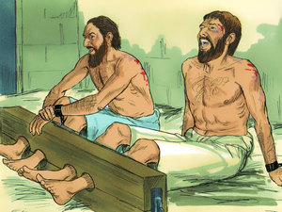
Paulus en Silas in die tronk

Slide 6
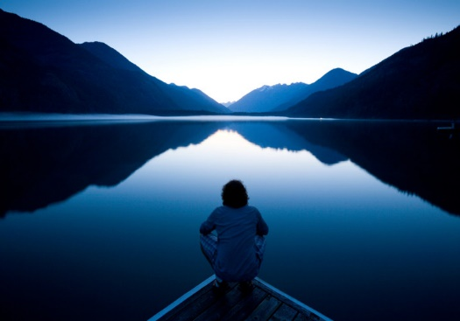
Vrede
Regte vrede is die resultaat van ‘n verhouding met God hê. Vrede beteken nie dat daar nie worries en dalk konflik gaan wees nie, maar ‘n kalm wete binn-in jou dat God in beheer is van die situasie, maak nie saak hoe rof dit om jou lyk nie. Dis normaal om te worry en angstig te wees as jy na die slegte omstandighede om jou kyk. Die Bybel sê da tons in sulke tye na God moet gaan, en vir Hom vertel waaroor jy bekommerd is, end at Hy vir jou vrede ten spite van jou omstandighede sal gee, i.p.v. tantrums gooi en kla en moan daaroor en sodinge net erger laat raak.

Slide 7
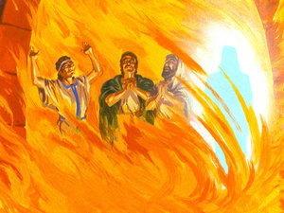
Daniël se vriende in die vuuroond

Slide 8
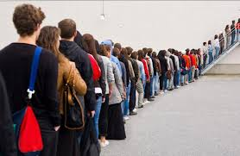
Geduld
Geduld is om te wag vir die regte tyd – sonder om te kla. Die regte tyd is God se tyd. Dis die vermoë om aan te hou en uit te hou – selfs onder moeilike omstandighede – met ‘n positiewe verwagting dat dinge gaan uitwerk en beter word.

Slide 9
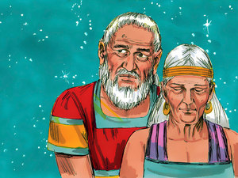
Abraham wag op die belofte van God

Slide 10
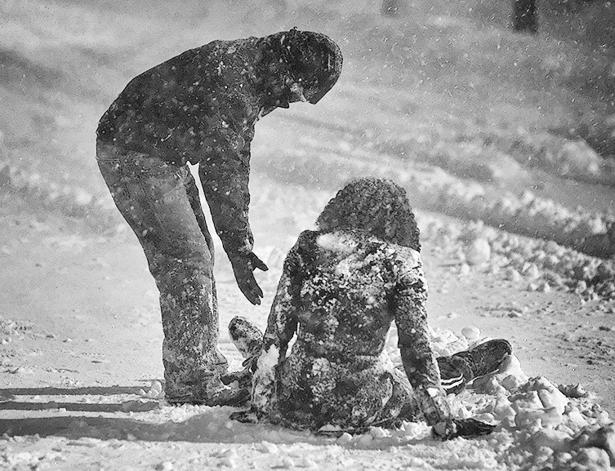
Vriendelikheid
Vriendelikheid is meer as net ‘n glimlag. Die Engelse woord is ‘kindness’, en ‘n ander Afrikaanse woord is gaaf. Vriendelikheid is om mense goed te behandel, sonder dat jy iets daaruit kry of iets terug te verwag, maak nie saak wat hulle gedoen het nie. Vriendelikheid vat ‘nice’ wees ‘n stappie verder. Dis om ander mense se behoeftes in ag te neem, en partykeer voor jou eie te stel. Dis om ander mense te behandel soos JY behandel wil word!

Slide 11
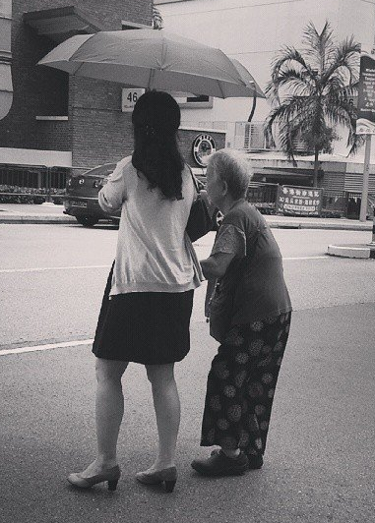
Goedhartigheid is goed te wees teenoor en vir die mense rondom jou. Dis om iemand te help wanneer hulle sukkel, sonder dat jy iets daaruit kry. Bv. help iemand oor die straat, deel jou broodjie met iemand wat nie het nie ens.
Goedhartigheid

Slide 12
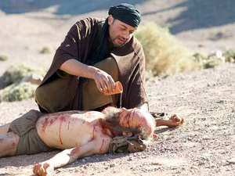
Barmhartige Samaritaan

Slide 13
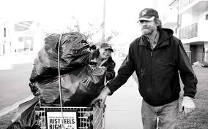
Nederigheid / Sagmoedigheid
Nederigheid is om mense met sagte hande te behandel. Om mense nie altyd te veroordeel nie, maar eers te luister end an eerder te help as om weg te wys. Nederigheid beteken om nie te dink dat jy beter as iemand anders is nie.

Slide 14
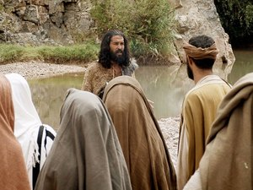
Johannes die Doper

Slide 15
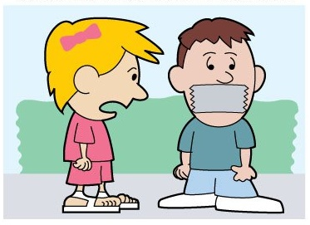
Selfbeheersing
Selfbeheersing is om beheer oor jou eie gedrag te hê. Dis om NEE te sê vir versoekings. Om selfbeheersing te hê is nie altyd maklik nie, want die satan gaan probeer om jou te kry om verkeerde keuses te maak. Jy moet sterk staan en die Heilige Gees vertrou om jou te help om die regte keuses te maak, VERAL wanneer dit nie maklik is nie!

Slide 16
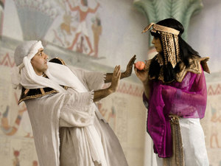
Josef weerstaan Potifar se vrou

Slide 17
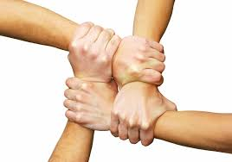
Getrouheid
Getrouheid is om jouself tot iets of iemand te verbind (commit). Om betroubaar te wees beteken dat mense op jou kan staatmaak, jy is lojaal en jy doen wat jy gesê het jy gaan doen. Dis nie altyd maklik om getrou te wees nie, getrouheid vra vertroue in God. Om getrou te wees beteken nie da tons alles altyd verstaan nie, dit beteken ons vertrou God – Wie Hy is – Wie Hy sê Hy is – en wat Hy sê Hy kan doen!

Slide 18
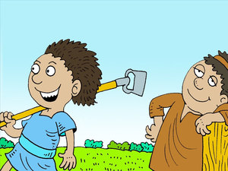
Gelykenis van die 2 seuns en die Wingerd

